Slide 1
Controversias
“Si”
NAV: Aspirado Traqueal VS BAL

Slide 2
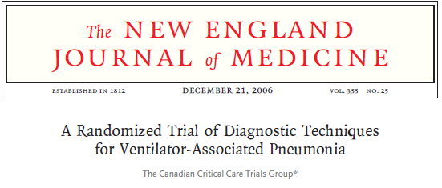
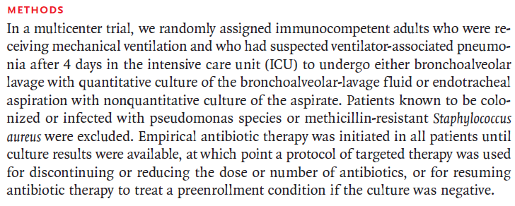

Slide 3
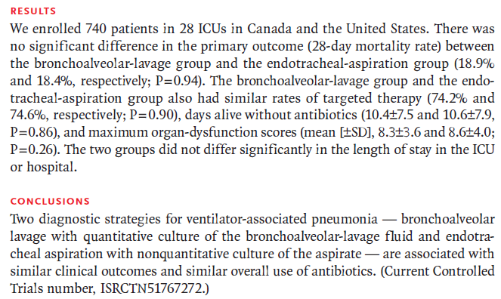

Slide 4
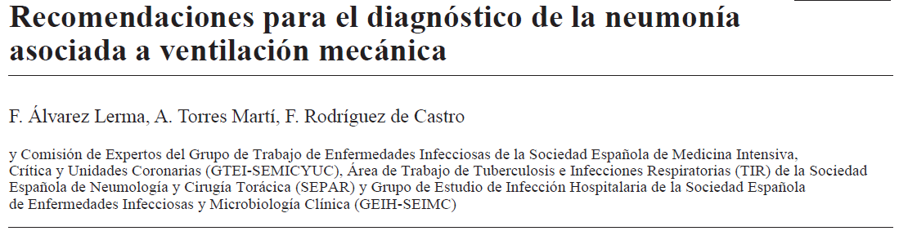


Slide 5
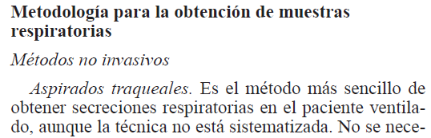
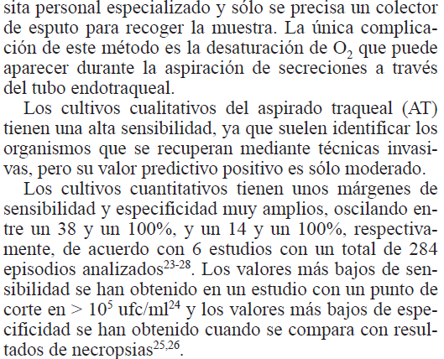

Slide 6
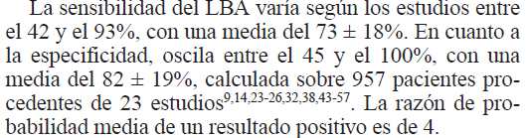

Slide 7
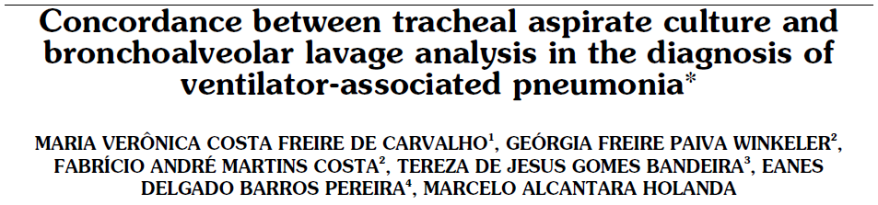

Slide 8
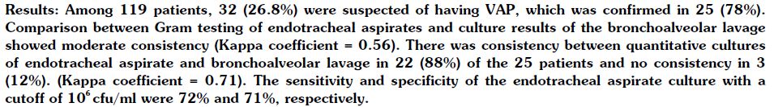

Slide 9
Conclusión :
El aspirado traqueal cuantitativo, tendría cifras cercanas en cuanto a sensibilidad y especificidad con respecto al BAL, lo que lo convertiría en un método diagnóstico alternativo válido. Teniendo como ventajas ser de bajo costo, disponible las 24 hs, sin necesidad de personal especializado.

Slide 10
FIN.

